Slide 1
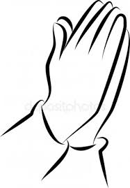
IMA
Kattints rá! Hallgasd meg- Krisztus feltámadott!

Slide 2
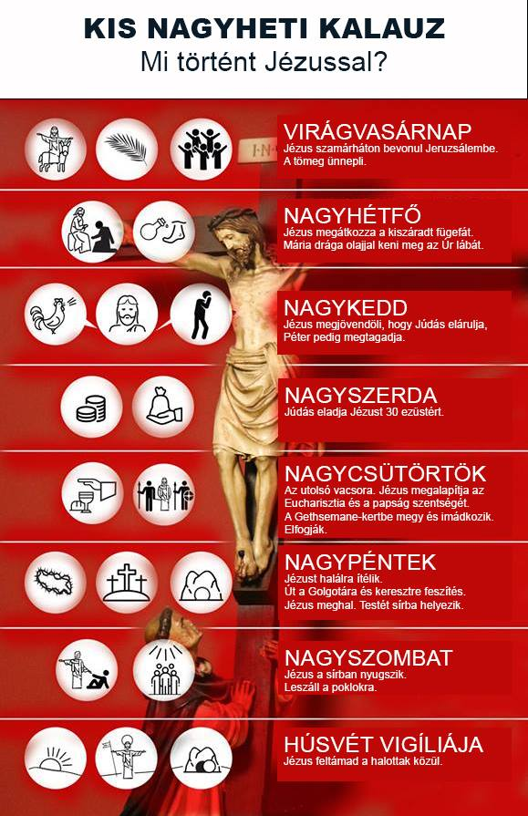
Nézz! Láss! Gondolkozz!

Slide 3
Összefoglaló kisfilmek
Nézd meg! Nagyhét eseményeit összefoglaló kisfilm
Kattints- Nézd meg a következő kisfilmeket! Kattints a sorokra!Virágvasárnap-Jézus bevonul Jeruzsálembe, Nagycsütörtök- Utolsó vacsora
Biblia gyerekeknek- Nagypéntek, Jézus elfogják, Péter tagadása
Nagypéntek- Jézus kereszthalála
Húsvét vasárnap- Jézus feltámadása

Slide 4
Jövő héten folytatjuk...
IMA
Kattints rá! Hallgasd meg!- Ne félj, mert megváltottalak!
Dicsértessék a Jézus Krisztus!
Mindörökké, Ámen!

